Slide 1

5ая Международная конференция «Триггерные эффекты в геосистемах»
Институт динамики геосфер РАН, 4-7 июня 2019, Москва, Россия
Модель генерации геомагнитных вариаций волной цунами.
В.М. Сорокин, А.К. Ященко
Институт земного магнетизма, ионосферы и распространения радиоволн им. Н.В. Пушкова РАН (ИЗМИРАН), г. Москва, г. Троицк
Рассмотрен механизм генерации возмущения геомагнитного поля, сопровождающего распространение волны цунами. Источником возмущения являются электрические токи в морской среде и в ионосфере. Ток в морской среде возникает в результате ее движения в волне цунами, а ток в ионосфере возникает в результате падения на нее акустико-гравитационной волны, распространяющейся из атмосферы. Её источником является вертикальное смещение поверхности морской среды во время распространения в ней волны цунами.

Slide 2
Геомагнитные вариации волны цунами
H. Sugioka et al., Scientific reports, 2014
Tsunami wave fronts associated with the Chilean earthquake (06:34 on 27 February, 2010) inferred from arrival times at the seafloor magnetometer array network.
White lines and white arrows show the estimated positions of the tsunami wave front and the tsunami propagation vectors, respectively. Red arrows show the propagation vectors inferred from the electromagnetic data.
Observed vertical magnetic field perturbations (black) and sea bottom pressures (red) induced by the tsunami at a depth of 4800 m at Site 8 of the seafloor array network.
The magnetic field perturbation and the seafloor pressure change associated with the tsunami were 0.5 nT and 1200 Pa respectively.

Slide 3
Tsunami-induced magnetic fields detected at Chichijima Island before the arrival of the 2011 Tohoku earthquake tsunami.
Tatehata et al. Earth, Planets and Space, 2015.
Magnetic field observations at a Kanoya (KNY) and b Chichijima (CBI). The blue line is the horizontal component H and the red line is the vertical component Z. The red arrow indicates the arrival of the anomalous signal associated with the tsunami
Tide gauge record and b Z record observed at Chichijima Island on 11 March 2011 (UTC). Triangles indicate the arrivals of the tsunami and the magnetic signal; peaks are indicated by small circles

Slide 4
Модели вариаций магнитного поля.
Space–time behaviour of magnetic anomalies induced by tsunami waves in open ocean. Wang and Liu, Proc. Roy. Soc. 2013
Three-dimensional simulation of the electromagnetic fields
induced by the 2011 Tohoku tsunami. Zhanget al., J. Geophys. Res. 2014

Slide 5
Вариации магнитного поля, генерируемые цунами в прибрежной зоне на суше.
Землетрясение 11.03.2011 с амплитудой M=9 в 05:46:24 UT. Величина вариаций магнитного поля 6–12 нТл на расстоянии ~30 км на суше от берега на расстоянии 130 км от эпицентра. Сейсмический сигнал приходит на 1 мин раньше вариации магнитного поля. Наблюдаются вариации с периодом 30-40 с. Такие вариации сейсмического поля отсутствуют. Стрелкой указан момент прихода волны цунами к береговой линии (Kopytenko et al., 2017).

Slide 6
Воздействие волны цунами на ионосферу
Acoustic-gravity waves in the atmosphere generated by infragravity waves in the ocean. Godin et al., Earth, Planets and Space. 2015
First tsunami gravity wave detection in ionospheric radio occultation data: TSUNAMI DETECTION USING RADIO OCCULTATION. Coisson et al., Earth and Spase Science, 2015
Cross section of the modeled tsunami-induced gravity wave. (top) Total displacement of the air parcels. (bottom) Modeled tsunami water displacement. This section is oriented along a radial direction from the earthquake epicenter at 135◦ azimuth, between (28.76◦N, 153.84◦E) and (22.40◦N, 160.09◦E). The tsunami propagation is from left to right.

Slide 7
Оценка магнитного эффекта ионосферы
Волна цунами приводит к возмущениям ионосферы (Rolland et al., 2010; Wang and Liu, 2013; Coisson et al., 2015).
Возмущения ионосферы генерируют вариации геомагнитного поля (Сорокин и Федорович, 1982).
Вариации геомагнитного поля наблюдаются на суше (Копытенко и др., 2017)

Slide 8
Схема протекания электрического тока в нашей модели.
АГВ излучается в атмосферу в результате вертикального смещения поверхности воды в волне цунами. Хотя проводимость ионосферы значительно меньше проводимости воды, ток в ионосфере может быть больше чем ток в воде из-за экспоненциального роста амплитуды распространяющейся вверх АГВ.
1. Проводящий слой ионосферы; 2. Проводящий слой сопряженной ионосферы; 3. Проводящий морской слой; 4. Волна цунами; 5. АГВ; 6. Электрический ток в морской среде; 7. Возмущение ионосферы; 8. Продольный ток в верхней ионосфере и магнитосфере; 9. Электрический ток в ионосфере и сопряженной ионосфере; 10. Траектория спутника.
Notes:
8

Slide 9
Квазистационарные уравнения электромагнитного поля.
Закон Ома в морской среде:
в ионосфере:
Так как скин-слой в море и в ионосфере гораздо больше чем их поперечные размеры, то уравнения можно заменить граничными условиями на двух слоях с интегральными проводимостями. Интегрируя по z, получим:

Slide 10
Граничные условия
Уравнением непрерывности тока в ионосфере
в магнитосфере определяется квазистационарным пределом направляемой альвеновской волны
определяются квазистационарным пределом магнитозвуковой волны.
В сопряженной ионосфере, в которую продольный ток переносится без изменения:

Slide 11
Компоненты возмущения магнитного поля в атмосфере.
Введены обозначения
Компоненты возмущения магнитного поля определяются скоростью газа в ионосфере и скоростью морской среды. Параметры C_{i} и C_{w} имеют размерность скорости и представляют собой магнитную вязкость деленную на толщину проводящего слоя.

Slide 12
Генерация АГВ
Уравнение скорости газа в АГВ
Решение уравнения
высота однородной атмосферы
частота Брента-Вяйсяля

Slide 13
Волна цунами.
Дисперсия
Смещение поверхности в волне цунами
Вертикальная компонента скорости в АГВ на поверхности морской среды совпадает с вертикальной компонентой скорости жидкости на этой поверхности в волне цунами
Условие не сжимаемости
В приближении мелкой воды
и малых смещений поверхности
горизонтальная компонента скорости в волне цунами не меняется с глубиной (Pelinovsky, 2006)
Вертикальное смещение поверхности морской среды в волне

Slide 14
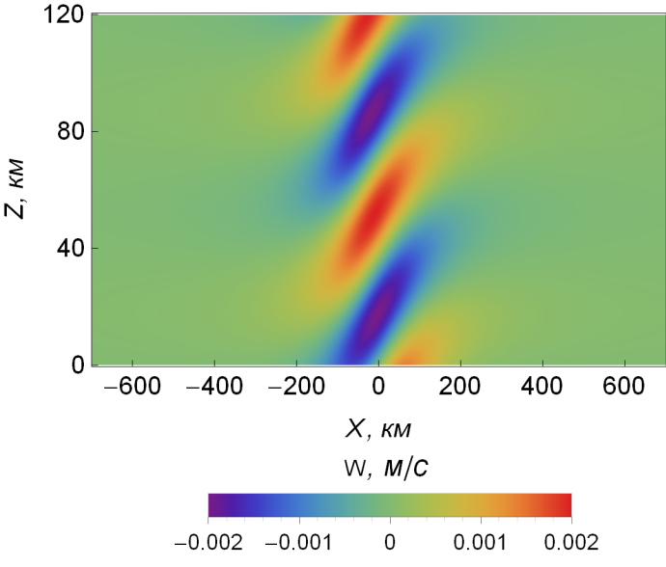
Пространственно – временное распределение скорости газа в АГВ

Slide 15
Расчет горизонтального распределения возмущения магнитного поля
Выбраны параметры:

Slide 16
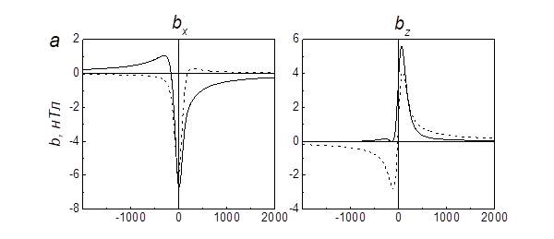
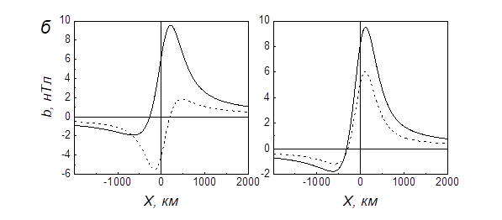
Возмущение магнитного поля на поверхности морской среды
Появление тока в ионосфере сохраняет характер зависимости амплитуд компонент возмущения геомагнитного поля от времени на поверхности морской среды. Однако, с ростом горизонтального масштаба волны цунами и глубины морской среды ток в ионосфере увеличивает амплитуду возмущения в пять раз.
Upper panel: scale of tsunami – 100 km; depths of the sea – 1 km.
Low panel: scale of tsunami – 300 km; depths of the sea – 3 km.
Dotted line – magnetic field of electric current in the sea only.
Solid line – magnetic field of electric currents in the sea and in the ionosphere.

Slide 17
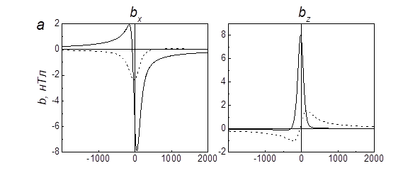
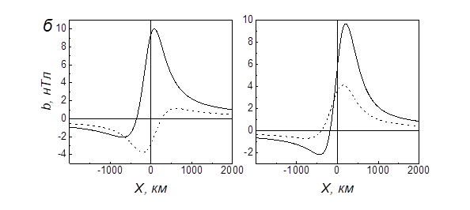
Возмущение магнитного поля в ионосфере на высоте 120 км
Учет тока в ионосфере приводит к увеличению амплитуды сигнала в четыре – пять раз. С уменьшением горизонтального масштаба и глубины морской среды происходит качественное изменение временных характеристик сигналов. Именно, учет тока в ионосфере приводит к перемене знака горизонтальной компоненты возмущения геомагнитного поля по сравнению с однополярной временной зависимостью, в то время как вертикальная компонента возмущения становится однополярной
Upper panel: scale of tsunami – 100 km; depths of the sea – 1 km.
Low panel: scale of tsunami – 300 km; depths of the sea – 3 km.
Dotted line – magnetic field of electric current in the sea only.
Solid line – magnetic field of electric currents in the sea and in the ionosphere.

Slide 18
Возмущение магнитного поля в вертикальной плоскости слоя Земля - ионосфера
Учет тока в ионосфере приводит к принципиальному изменению высотной зависимости амплитуды возмущения в слое Земля – ионосфера. Ее величина достигает значения (1-10) нТл и не убывает с высотой.
Upper panel - magnetic field of electric current in the sea layer only.
Low panel - magnetic field of electric currents in the sea layer and in the ionosphere.
Scale of the tsunami – 300 km; Depths of the sea – 3 km.

Slide 19
Продольный ток и возмущение магнитного поля в верхней ионосфере и магнитосфере
Increase of sea depth results in growth of the horizontal scale of field-align current and magnetic field.
The amplitude can reach values:

Slide 20
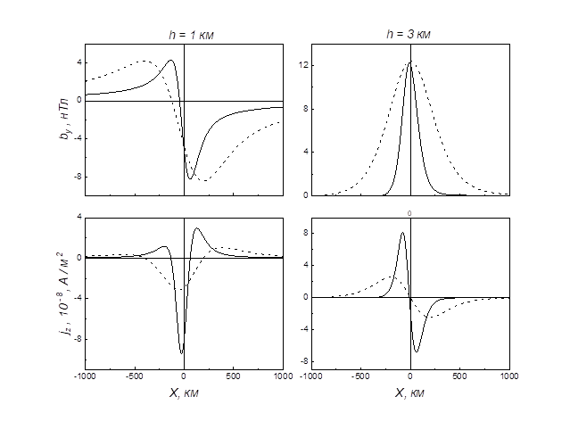
Горизонтальное распределение возмущения магнитного поля и продольного тока в верхней ионосфере и магнитосфере
Увеличение глубины морской среды приводит к росту горизонтального масштаба продольного тока и его магнитного поля. Амплитуда магнитного поля может достигать значений порядка 10 нТл, а амплитуда продольного тока достигает 10⁻⁸ А/м²
Left panel – depth of the sea 1 km
Right panel – depth of the sea 3 km.
Solid line – tsunami scale 100 km; Dotted line – tsunami scale 300 km.

Slide 21
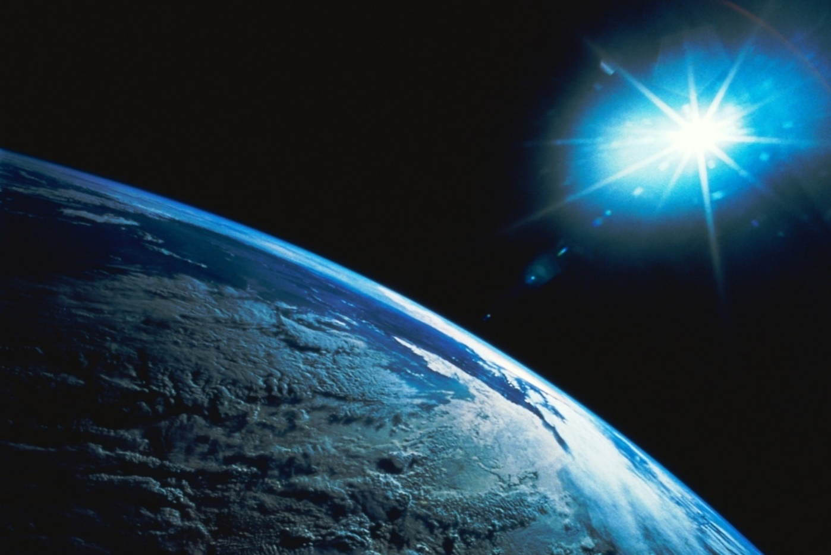
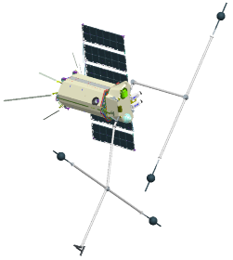
Спутник пересекает продольный ток над районом цунами. Продольный ток возникает в результате взаимодействия АГВ и ионосферы. Регистрируются поперечные компоненты магнитного и электрического поля.
Field-align current
10⁻⁸ A/m²
Magnetic field
10 nT
Electric field
10 mV/m

Slide 22
Заключение
Смещение поверхности моря в волне цунами составляет (0.1 – 1) м, а возмущение магнитного поля достигает 1 нТл.
Представленная модель основана на предположении, что источником магнитного поля является электрический ток в морской среде и в ионосфере.
Ток в ионосфере возникает в результате распространения в ней АГВ, генерируемой смещением поверхности моря волной цунами.
Ток в ионосфере замыкается с сопряженной ионосферой продольным током, который формирует поперечные компоненты магнитного и электрического поля.
Их амплитуды достигают значений 10 нТл, 10 мВ/м и 10⁻⁸ A/м² соответственно.
Оценки показали возможность электромагнитного мониторинга цунами спутниковыми методами.

Slide 23
Спасибо за внимание!

